Slide 1


Образовательный проект «Школа Минпросвещения России».
Концепция, магистральные направления, новые возможности
ИЛЬИНА Е.А.,
заместитель директора департамента образования мэрии города Ярославля

Slide 2
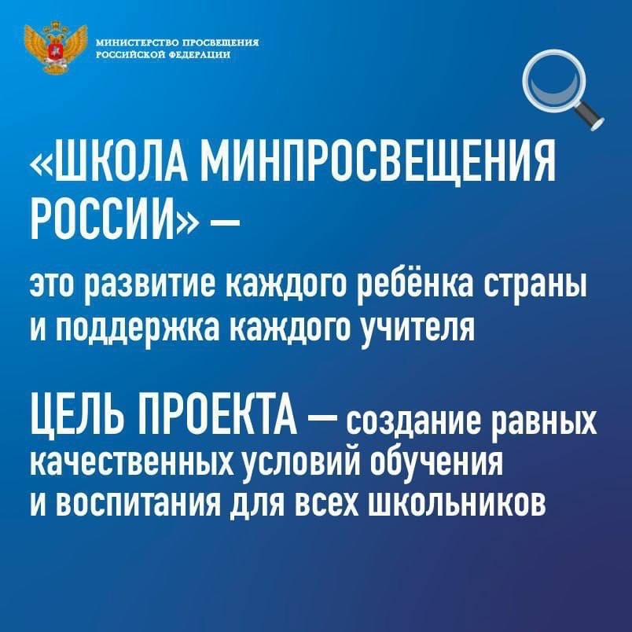

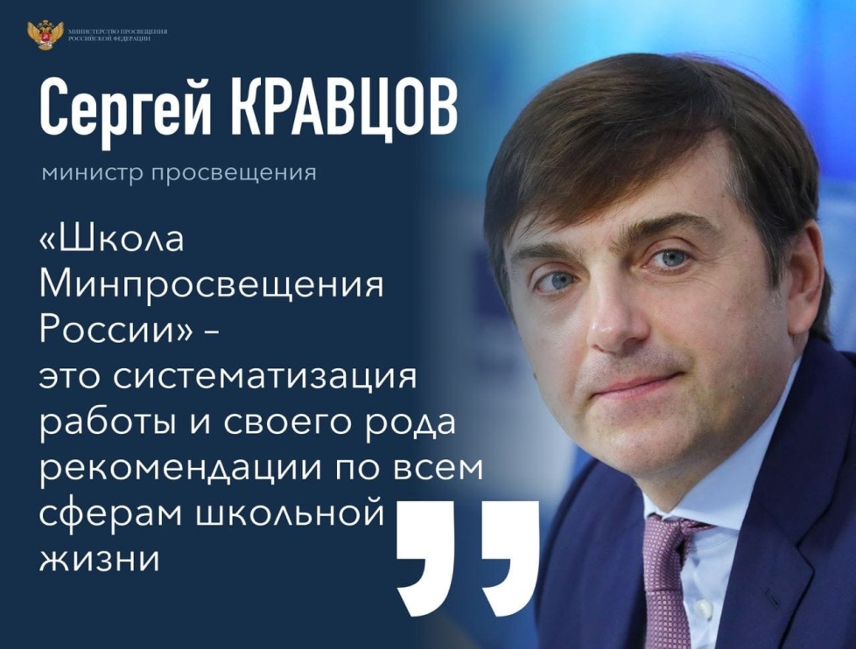

Главный принцип проекта «Школа Минпросвещения» – бери и пользуйся!

Slide 3

Для государства реализация проекта «Школа Минпросвещения России» обеспечит достижение глобальной конкурентоспособности российского образования и позволит создать единое образовательное пространство для повышения доступности качественного образования на всей территории страны.
Для школьника – это реализация его прав на получение качественного образования в любой точке страны и раскрытие его возможностей.
Для учителя – это возможность использовать готовые методические материалы для осуществления обучающей деятельности

Slide 4








Школа Минпросвещения России – центр образования, воспитания и просвещения, объединяющий территориально и духовно детей и взрослых, разные поколения, разные профессии, разные социальные группы для обретения
смысла жизни через познание, созидание, нравственные ценности для творческого построения будущего каждого и всех в России
Принципы школы:
обеспечение доступности качественного образования и равных возможностей для всех обучающихся
сохранение здоровья и
обеспечение безопасности обучающихся
непрерывное
совершенствование качества
образования
развитие обучающихся
(интеллект, талант, личность)
социализация и выбор жизненного пути обучающихся (мировоззрение, традиции, профессия)
поддержка учительства
участие каждого в создании комфортного и безопасного школьного климата (детско- взрослая общность)
конструирование современной
образовательной среды (обучение, опыт,
демонстрация)
ЗНАНИЕ:
КАЧЕСТВО И ОБЪЕКТИВНОСТЬ
знание добывай
ТВОРЧЕСТВО
талант развивай
ПРОФОРИЕНТАЦИЯ
профессию выбирай
ЗДОРОВЬЕ
здоровье сохраняй
ВОСПИТАНИЕ
традиции храни и создавай
УЧИТЕЛЬ
ШКОЛЬНЫЙ КЛИМАТ ОБРАЗОВАТЕЛЬНАЯ СРЕДА
Учителями славится Россия!
Важней всего погода в школе!
«Среда» семь дней в неделю!

Slide 5
Результаты самодиагностики в рамках проекта «Школа Минпросвещения России»
Количество ОУ
Базовый уровень
СШ №№ 1, 2, 4, 10, 13, 14, 15, 16, 23, 25, 27, 28, 30, 31, 32, 35, 36, 40, 41, 44, 46, 48, 49, 52, 56, 58, 59, 67, 68, 72, 73, 77, 80, 84, 87, 88, 89, гимназии 2, 3, СШИ №6, СЛШ им. В.И. Шарова
Средний уровень
СШ №№ 3, 5, 6, 7, 8, 9, 11, 12, 18, 21, 26, 29, 37, 39, 42, 43, 47, 51, 55, 57, 62, 66, 70, 71, 74, 75, 76, 78, 81, 83, 90, 91, 99, гимназия 1, СШИ №10, школа-сад №115
Уровень ниже среднего
СШ №№ 17, 50, 60, 69, ОСШ 94, 96, школа-сад № 85
В 2022/2023 учебном году в Ярославской области участниками апробации проекта «Школа Мипросвещения России» станут 4 общеобразовательные организации.
В Ярославле один участник апробации - МОУ «Средняя школа №39», директор Бугайчук Игорь Анатольевич

Slide 6
СПАСИБО ЗА ВНИМАНИЕ!

